Slide 1
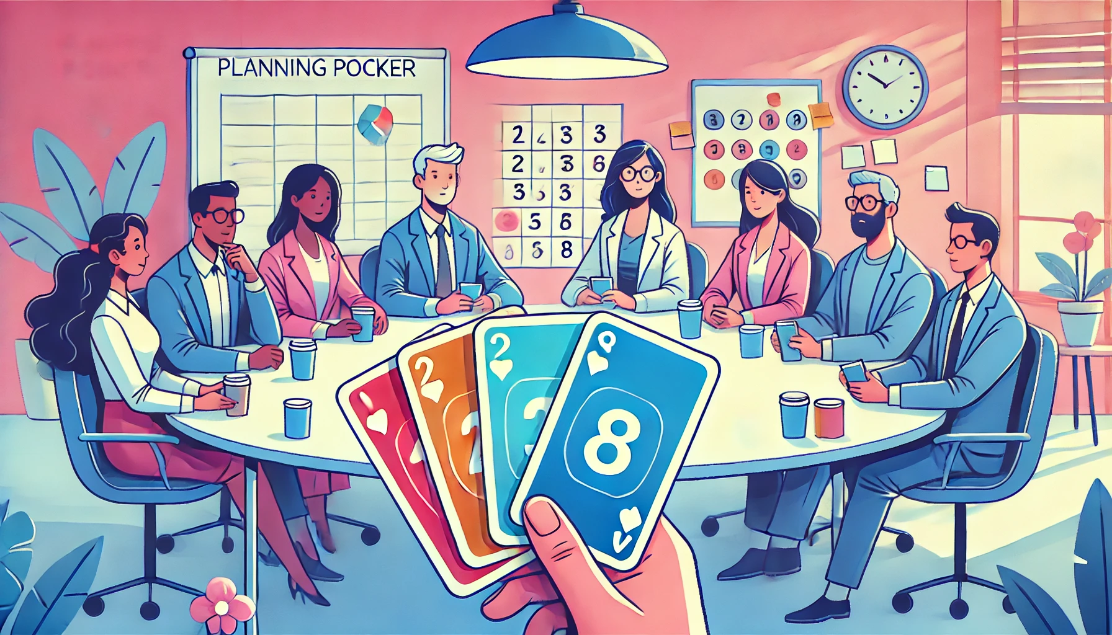
Planning Poker e Estimativas
28/11/2024

Slide 2

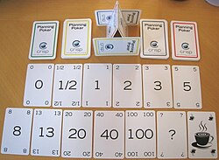
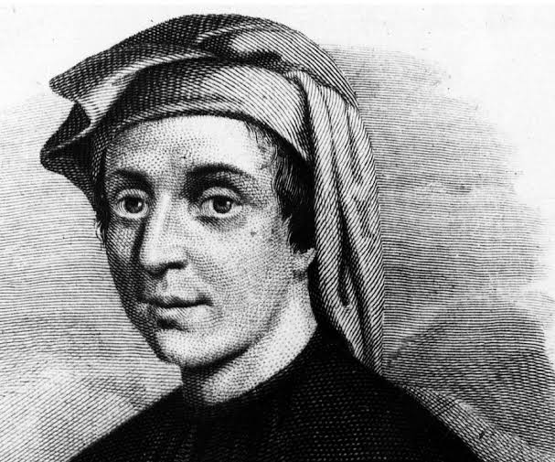

¿O que é?
O Planning Poker é uma técnica de estimativa colaborativa usada em metodologias ágeis para avaliar o esforço necessário para concluir tarefas. Cada participante utiliza cartas numeradas para indicar suas estimativas, e os números são discutidos para alcançar um consenso.

Slide 3
Vantagens
Previsibilidade
Facilita a previsão de prazos e entregas futuras, aumentando a confiança das partes interessadas
Planejamento das Sprints
Evita sobrecarga do time
Simplicidade e agilidade
Promove consenso e transparência
Melhoria Contínua
Permite que a equipe refine suas habilidades de estimativa e melhore a precisão ao longo do tempo
Fomenta discussões produtivas
Priorização do Baklog
Torna a tomada de decisões mais estratégica, focando em itens que agregam mais valor com menos esforço.
Identificação de Riscos
Ajuda a equipe a antecipar desafios
Comunicação e Alinhamento
Garante que toda a equipe compreenda o escopo e os objetivos de cada item, reduzindo retrabalho
Evita viés de ancoragem

Slide 4
¿Como jogar?
2
1
Distribuir cartas: Cada membro recebe um baralho de Planning Poker
O Product Owner escolhe uma tarefa do backlog e a explica em detalhes
A equipe pode fazer perguntas ou pedir esclarecimentos sobre requisitos e critérios de aceitação
Cada membro reflete sobre o esforço necessário e escolhe uma carta sem revelar aos demais.
5
Revelação Simultânea: Todos mostram suas cartas ao mesmo tempo para evitar viés de ancoragem
Discussão: Se as estimativas forem diferentes, os membros discutem os motivos das diferenças. Quem escolheu valores extremos explica seu raciocínio
Nova Rodada (se necessário)
Registrar o Valor: O valor final é registrado no backlog (normalmente o número mais consensual ou médio).
3
2
6
4
3
7
4
8

Slide 5
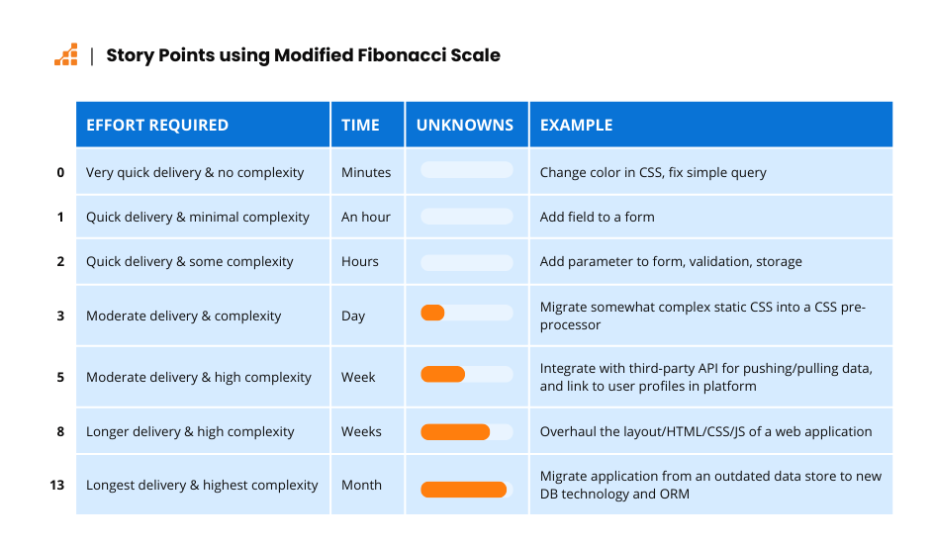
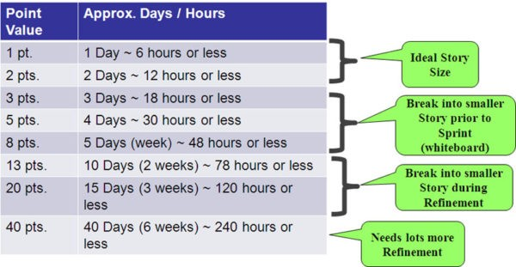
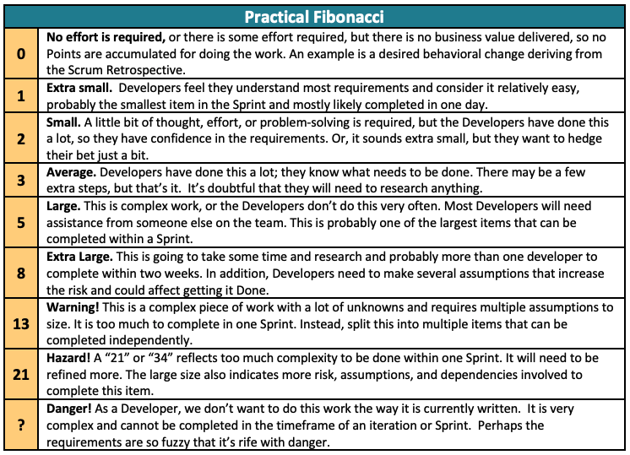
¿Como saber qual carta escolher?

Slide 6

Baseie a estimativa em critérios
Complexidade
Incertezas
Volume de trabalho

Slide 7
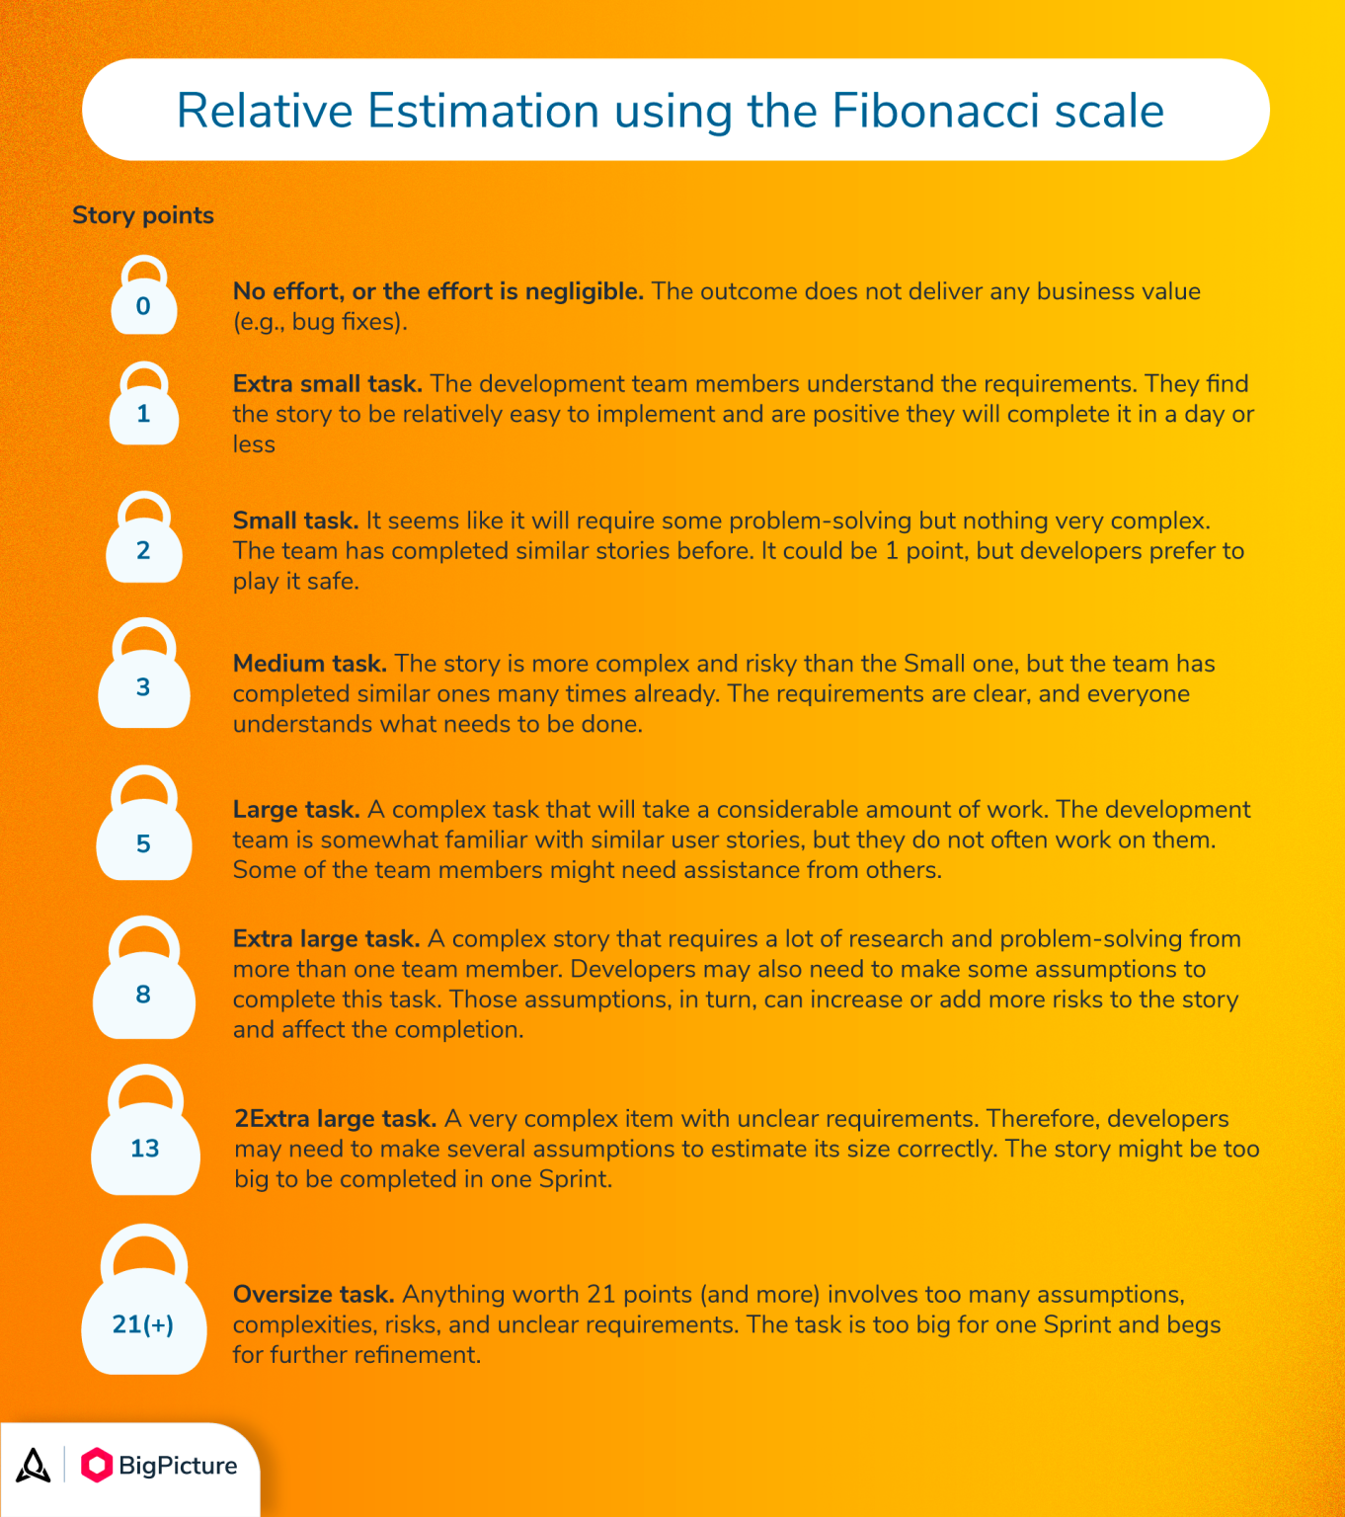
¿Como saber que carta escolher?
1 Extra pequeno. Os desenvolvedores sentem que entendem a maioria dos requisitos e consideram isso relativamente fácil, provavelmente o menor item no Sprint e mais provavelmente concluído em um dia.
2 Pequeno. É necessário um pouco de reflexão, esforço ou resolução de problemas, mas os desenvolvedores já fizeram isso muitas vezes, então eles têm confiança nos requisitos. Ou, parece pequeno demais, mas eles querem ser mais cautelosos.
3 Médio. Os desenvolvedores já fizeram isso várias vezes; eles sabem o que precisa ser feito. Pode haver alguns passos extras, mas é só isso. É improvável que eles precisem pesquisar algo.
5 Grande. Isso é um trabalho complexo, ou os desenvolvedores não fazem isso com muita frequência. A maioria precisará de assistência de outra pessoa da equipe. Este é provavelmente um dos maiores itens que pode ser concluído dentro de um Sprint.
8 Extra grande. Isso vai levar algum tempo e pesquisa e, provavelmente, mais de um desenvolvedor para concluir dentro de duas semanas. Além disso, os desenvolvedores precisam fazer várias suposições que aumentam o risco e podem afetar a conclusão.
13 Aviso! Este é um item de trabalho complexo com muitas incógnitas e que requer várias suposições para dimensionar corretamente. É grande demais para ser concluído em um único Sprint. Em vez disso, divida este item em múltiplos itens que possam ser concluídos de forma independente.
21 Perigo! Um "21" ou "34" reflete complexidade demais para ser feito dentro de um único Sprint. Será necessário refiná-lo mais. O tamanho grande também indica mais riscos, suposições e dependências envolvidas para concluir este item.

Slide 8
Mão na massa!
ESTIMAR HISTÓRIAS
Chave | Título
BIB-58 | Como bibliotecário NFT-lover, quero converter todos os livros físicos em tokens digitais negociáveis, porque papel está ultrapassado
BIB-59 | Mineração de Bitcoin no servidor da biblioteca
BIB-60 | Pagar multa com Bitcoin
BIB-61 | Monitorar se o livro “Cripto para leigos” foi recomendado por Elon Musk no Twitter
BIB-62 | Como bibliotecário, quero cadastrar um novo livro no sistema para que ele esteja disponível para consulta e empréstimos
BIB-63 | Como usuário, quero pesquisar livros no sistema por título
BIB-64 | Como bibliotecário, quero ver uma lista dos livros mais emprestados no último mês
BIB-65 | Como usuário, quero realizar o empréstimo de um livro
BIB-66 | Como usuário, quero receber notificações de lembrete por e-mail sobre a data de devolução dos meus livros, para evitar multas por atraso
BIB-67 | Como usuário, quero que o sistema sugira livros baseados no meu histórico de empréstimos, para descobrir novos títulos de interesse
BIB-68 | Como administrador, quero visualizar e gerenciar multas dos usuários por atrasos na devolução de livros, para garantir que as políticas da biblioteca sejam aplicadas
BIB-69 | Como administrador da biblioteca, quero poder excluir livros do sistema
BIB-70 | Como usuário, quero passar o mouse em cima da foto do livro e exibir informações
BIB-71 | Como usuário, quero ver a data e hora no canto superior direito da tela.
BIB-72 | Como usuário, quero saber quantas páginas tem um livro ao buscar o livro
BIB-73 | Como usuário, quero que todas as datas do sistema mostrem o ano com 4 digitos
BIB-74 | Como usuário, quero que o título do livro seja exibido em letras maiusculas

Slide 9
Discussão
Quais foram os desafios encontrados?
O que aprenderam sobre consenso e estimativas?

Slide 10
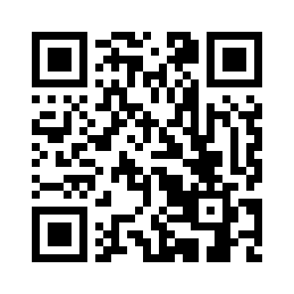
Presença e formulário de pesquisa
Muito obrigado!!!
E-mail: paulloestevam@gmail.com
Linkedin: https://www.linkedin.com/in/paulloestevam

